Slide 1

Cloud computing
Strategien und Architekturen

Slide 2
Referent – Sia Ghassemi
sia consulting
Cloud-Beratung
Cloud-Entwicklung
Cloud-Sicherheit
Blockchain-Beratung
Domänen modellierung
Trainings
Sia Ghassemi
Entwickler
Software Architekt
Software Security Experte
Speaker
Microsoft Azure MVP

Slide 3
Agenda
Was ist Cloud Computing
Welche Formen der Cloud gibt es
Welche Dienst-Modelle bietet die Cloud
Wie sicher ist die Cloud
Cloud Architektur – Infrastruktur- oder Softwarearchitektur
Cloud Strategien – wie wird die Cloud heute genutzt
Q&A

Slide 4
Was ist Cloud Computing?

Slide 5









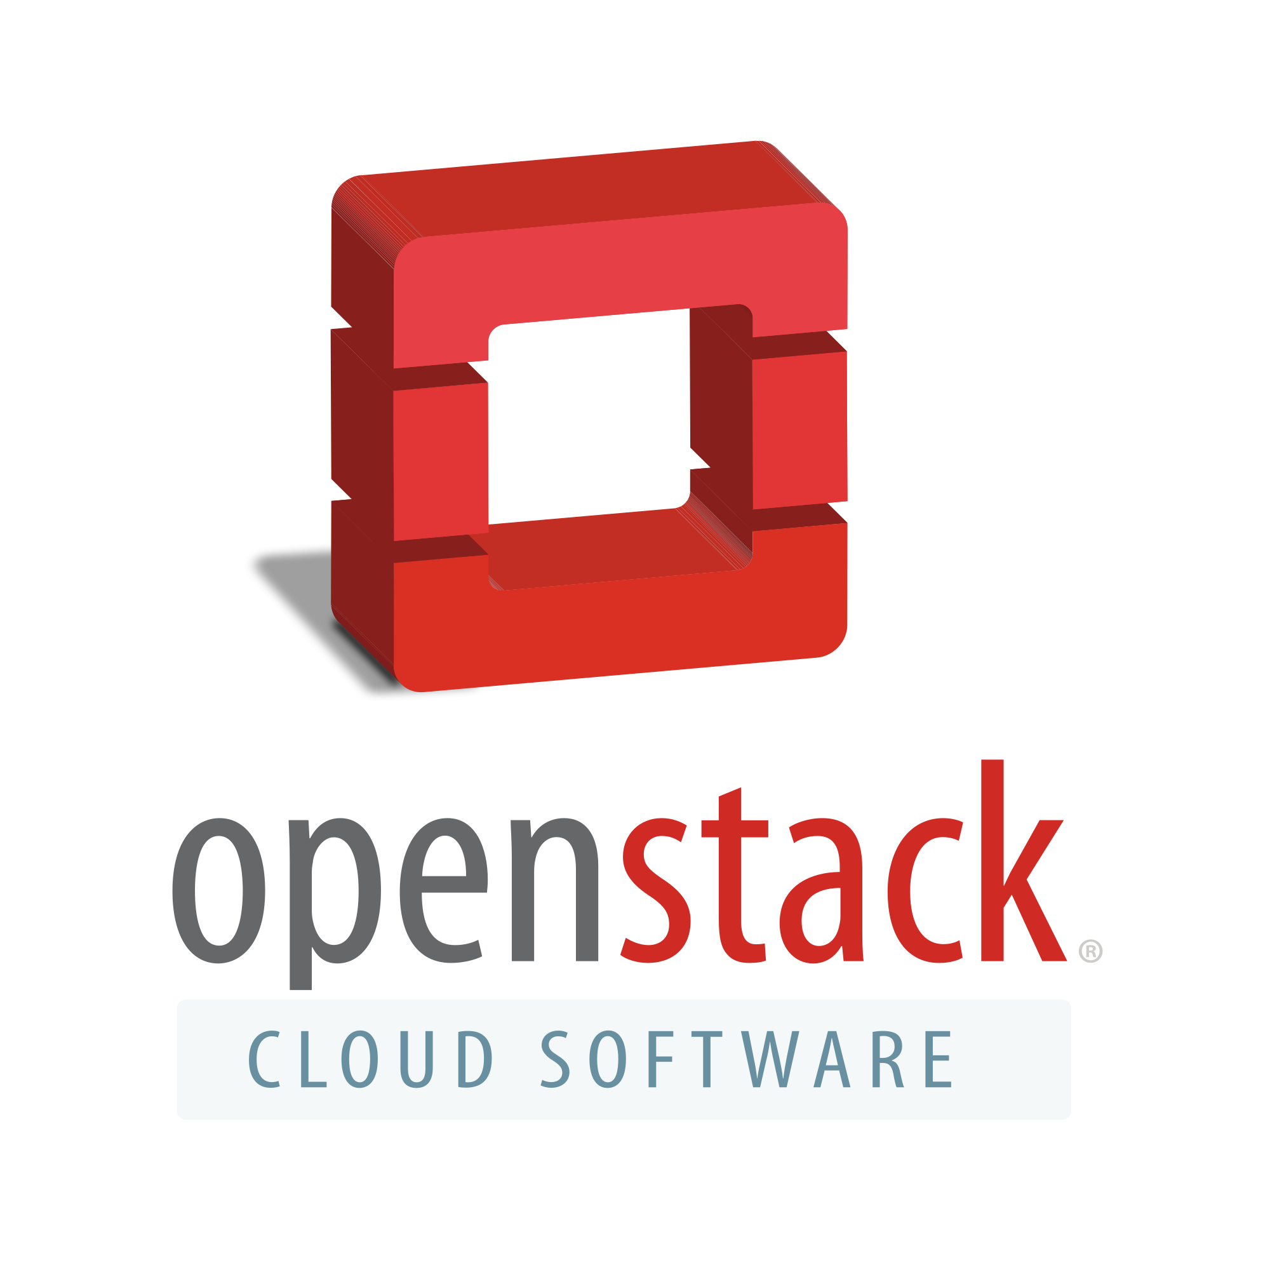



Cloud Computing

Slide 6
Unterschied zu klassischen Hostern
Klassische Hoster
Cloud Provider
Outsourcing von Resourcen
Server zur Miete
Managed Server
Beispiele
Strato
1&1
T-Systems
Resourcen werden gestellt
Hohe Redunandz und Ausfallsicherheit
Verschiedene Betriebsmodelle
Beispiele
Microsoft Azure
Amazon AWS
Google Cloud Plattform

Slide 7
Cloud Adoption Stats
The public cloud service market is expected to reach $623.3 billion in 2023 worldwide
83% of enterprise workloads will be in the cloud by 2020
94% of enterprises already use a cloud service
30% of all IT budgets are allocated to cloud computing
66% of enterprises already have a central cloud team or a cloud center of excellence
Organizations leverage almost 5 different cloud platforms on average
50% of enterprises spend more than $1.2 million on cloud services annually
In 2021, the public cloud infrastructure will grow by 35%!
https://hostingtribunal.com/blog/cloud-adoption-statistics/

Slide 8
Cloud Computing
Sammelung verschiedener Dienste
IaaS, PaaS, SaaS, FaaS, CaaS
Einfaches Model
Leichter Zugang
Verschiedene Preismodelle

Slide 9
Welche Formen der Cloud gibt es?

Slide 10
Formen der Cloud
Private Cloud – On Premise Cloud
Goverment Cloud – für Regierungen
Public Cloud – meist genutzt
Hybrid Cloud – private Cloud + public Cloud + eigenes DC
Mutli Cloud – public Cloud verschiedener Anbieter

Slide 11
Welche Dienst-Modelle bietet die Cloud?

Slide 12
Cloud Produkte
IaaS – Infrastructure as a Service
PaaS – Platform as a Service
SaaS – Software as a Service
FaaS – Functions as a Service
CaaS – Containers as a Service

Slide 13
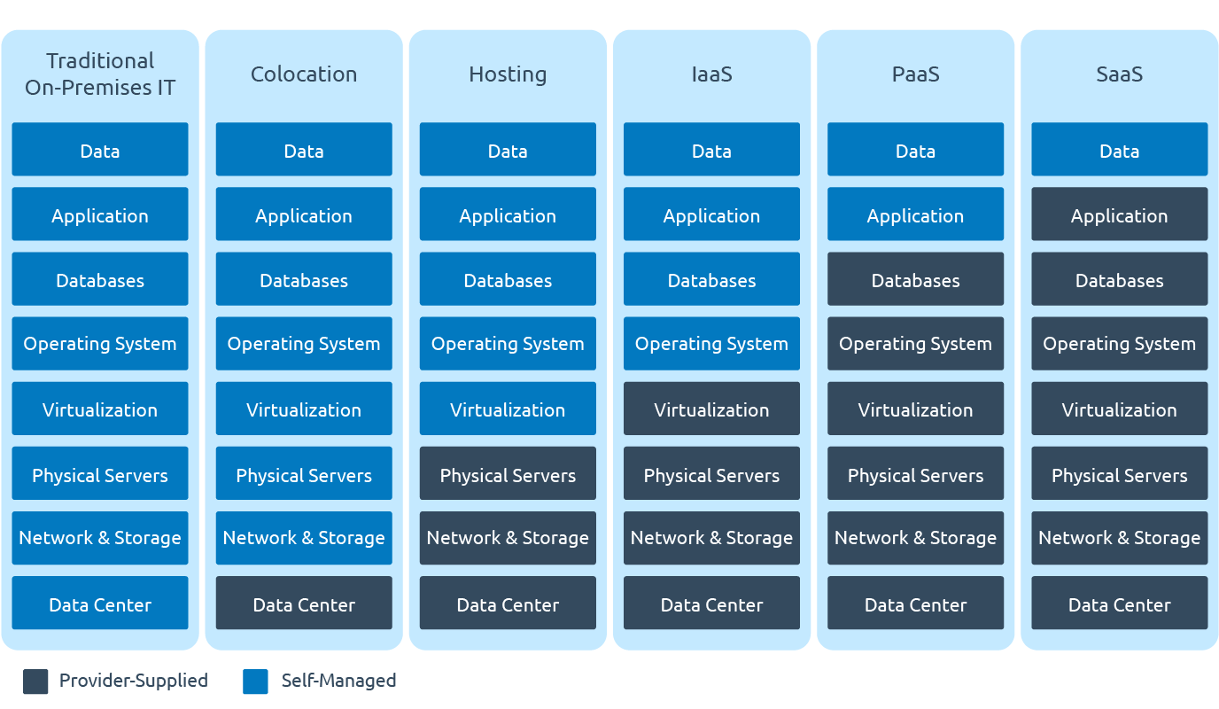
Cloud Produkte

Slide 14
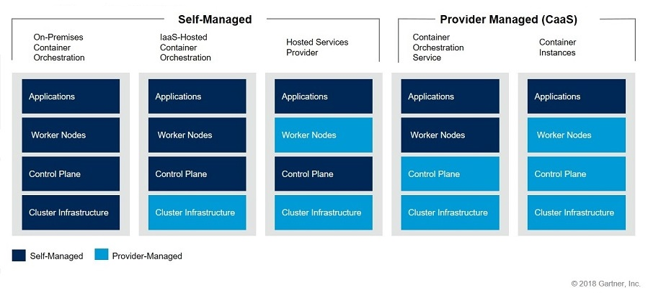
Containers as a Service

Slide 15
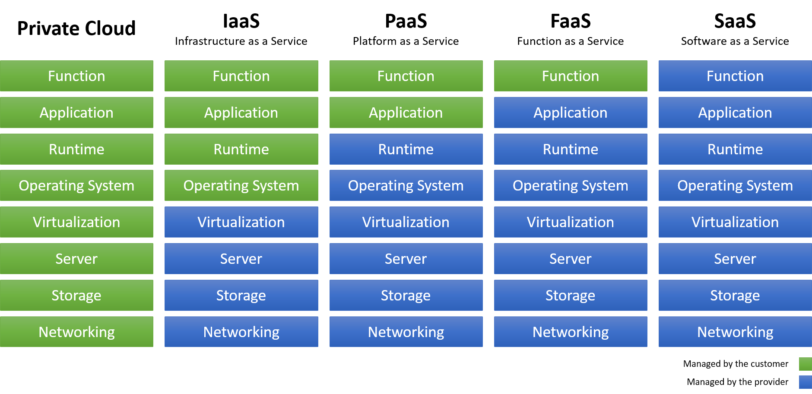
Functions as a Service

Slide 16
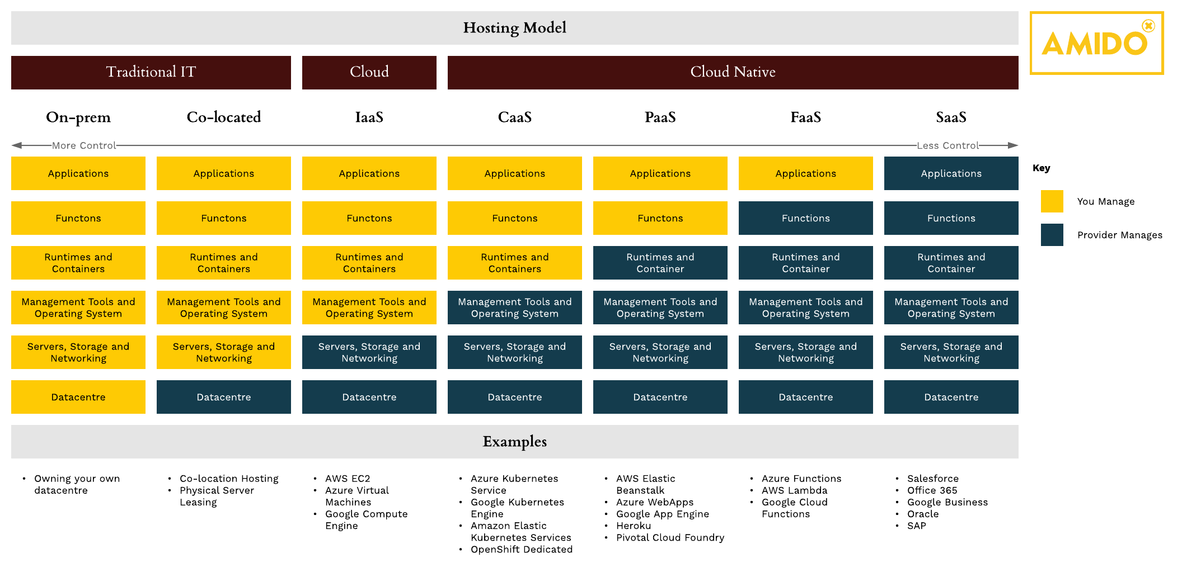
X as a Service

Slide 17
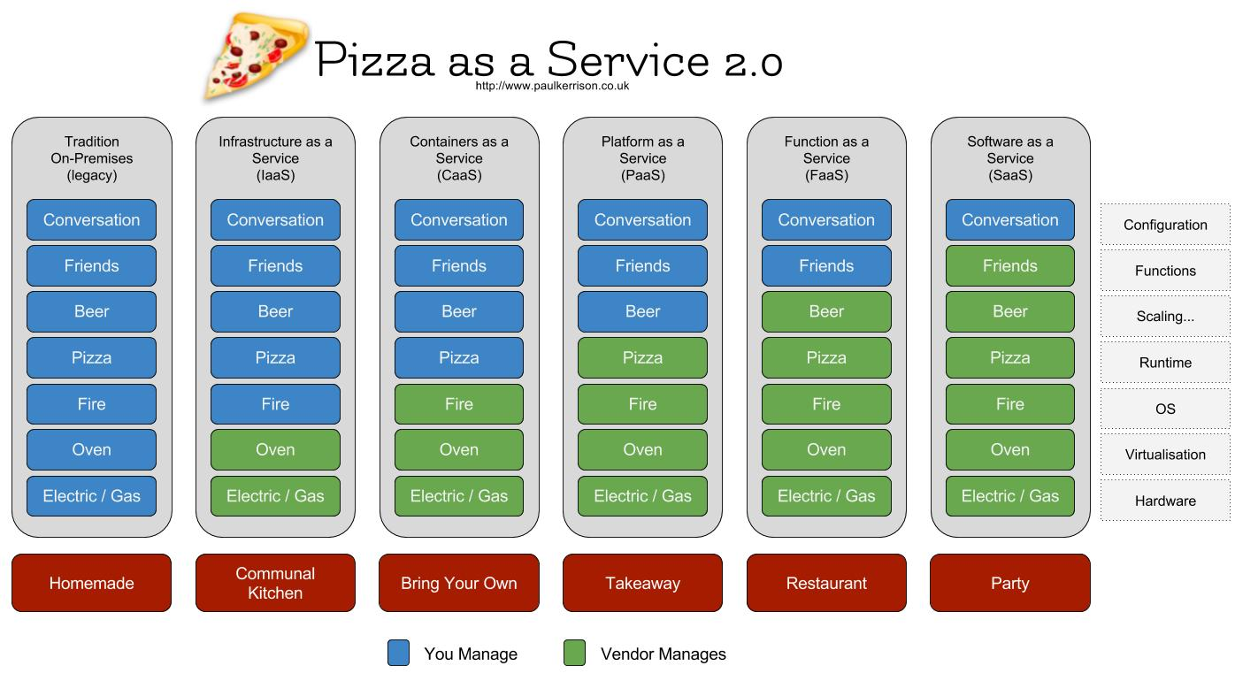
Pizza as a Service

Slide 18
Wie sicher ist die Cloud

Slide 19
Infrastruktur Sicherheit Cloud Provider müssen Daten mehrerer Kunden sicherhalten
Security Center mit vorschlägen
Web Application Firewall / DDoS schutz
Identity Management
Hardware Security Modules
Verschlüsselung von Daten
ISO/DSGVO assessment center
Sichere kommunikation
Datencenter Standort unbekannt

Slide 20
Cloud Architektur
Infrastruktur- oder Softwarearchitektur

Slide 21
Cloud Architektur
Infrastruktur
Software
Containers oder Virtual Machines
Netzwerkarchitektur
Ausfallsicherheit
Weltweite verteilung von Resourcen
Monitoring
Bussysteme
Kommunikationkanäle
Event-Driven Softwarearchitektur
Security first
Microservices – verteilte Systeme
Datenbanksysteme
Mix IaaS, CaaS, PaaS, FaaS, SaaS

Slide 22
Cloud Strategien
Wie wird die Cloud schon heute genutzt?

Slide 23
Mythen der Cloud
Cloud ist billiger!
Vendor lock-in muss verhindert werden!
Cloud ist unsicher für Kundendaten
Ein Vendor löst alle Probleme
Lift und Shift ist die einfachste und schnellste Realisierung
Cloud kann günstiger sein.
Nicht möglich, kaum Standards
das hängt von der Software Architektur ab
Mutli Cloud ist die Zukunft, provider spezialitäten richtig nutzen
es kann die einfachste weise sein, aber nicht zwingend die schnellste und vor allem nicht die günstigste Realisierung

Slide 24
Native Cloud Computing ist die Zukunft
Kunden setzen mehr auf PaaS, CaaS, SaaS und FaaS
Günstiger Dank consumption plans
Virtuelle Netzwerke für Netzwerksicherheit
VPN / Express Routes für Hybride Netzwerke
Dienste dort nutzen wo Sie am besten laufen (SAP)
Selbst organisierende DevOps-Teams
Domänen Modelierung mit Security-First, Cloud-First
Softwarearchitektur komplett überarbeiten (event-driven, distributed)
Abhängigkeiten lösen, Container nutzen wenn Sinnvoll

Slide 25
Azure übersicht
Platform und Services

Slide 26
Kategorien
AI + Machine Learning
Analytics
Blockchain
Compute
Containers
Databases
Developer Tools
DevOps
Hybrid + Multicloud
Identity
Integration
Internet of Things
Management and Governance
Media
Migration
Mixed Reality
Mobile
Networking
Security
Storage
Web
Windows Virtual Desktop

Slide 27






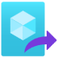












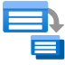



Compute

Slide 28
Compute Service
IaaS
PaaS
Virtual Machines (Scale Sets)
VM Image Builder
Quantum
Kubernetes Service
VMware Solutions
App Services
Container Instances
Batch
Spring Cloud
Static Web Apps

Slide 29
Virtual Machines (Scale Sets) Series
A
Einstiegslevel, Test Server bzw Server mit wenig Last
Bs
Preis-Leistungs-Optimiert, kleine Datenbanken, Build Server
D
Allgemein, mittelgroße Datenbanken, Business Applikationen
DC
Allgemein + Datenschutz-Optimiert, Verarbeitung von Personenbezogenen Daten

Slide 30
Virtual Machines (Scale Sets) Series
E
Speicheroptimiert, SAP Hana, speicherintensive Applikationen
F
CPU-optimiert, Batch verarbeitung, Analytics, Web Server
G
Speicher- und Festspeicheroptimiert, große Datenbanken, ERP systeme, SAP
H
HPC, Big Data, Analytics, Qubes, Simulationen, Machine Learning

Slide 31
Virtual Machines (Scale Sets) Series
Ls
Festspeicheroptimiert, NoSQL Datenbanken
M
Hoher Speicher und CPU-bedarf, SAP Hana, SQL Hekaton
Mv2
Ich bekommen nie genug Speicher und CPUs, bis 416 vCPUs und 12 TB RAM
N
GPU Compute, NVIDIA Tesla und M60 GPUs, Simulationen, Machine Learning, Gaming, Video Encoding

Slide 32
Kubernetes Service
Managed Kubernetes Cluster
Orchestrator für Microservices
Integrierbar mit anderen Azure Service
Privates Netzwerk
Einfache Skalierung
Virtual Kubelets

Slide 33
Azure App Service
PaaService für Web/Mobile Anwendungen
Out of the Box support für Functions as a Service
Support für Docker Images
Easy Auth
Windows und Linux als OS
Unterstützt
Microsoft .NET, Java, Python, Node.JS

Slide 34










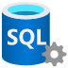





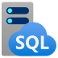




Databases

Slide 35
Databases Service
IaaS
PaaS
SQL Server on Virtual Machine
SQL Server Managed Instance
Managed Instance for Apache Cassandra
SAP Hana
SQL Database
Cache for Redis
MariaDB
PostgresDB
MySQL
Cosmos DB

Slide 36
SQL Server Managed Instance
Komplett gemanaged durch Microsoft
Echter MS SQL Server
Insoliert
Encryption at REST
Easy Scaling

Slide 37
SQL Database
MS SQL Datenbank
Simulierter MS SQL Server
Encryption at REST
Easy Scaling

Slide 38
Azure Cosmos DB
NoSQL Server
Sehr flexibel
Dialekte: SQL, MongoDB, Cassandra, Gremlin
Konsistenz: Multi-Write Consistency bis Eventual Consistancy
Weltweiter Cluster möglich
Antwortzeiten im einstelligen Millisekunden Bereich (Abhängig von Konsistenz-Level)
Integrierbar in viele Azure Service

Slide 39









DevOps

Slide 40
Databases Service
IaaS
PaaS
Azure DevOps for Servers
Self-Hosted Agents
Artifacts
Boards
Pipelines
Repos
Monitor
Test Plans / DevTest Labs

Slide 41
Azure DevOps
Läuft in Azure, ist aber für jegliche DevOps Aufgaben nutzbar, selbst bei On-Premise oder Fremd-Cloud/Datacenter (AWS, Open Telekom Cloud, GCP, Hetzner)
Boards: Ticket Tracking, Issue Management (wie Jira)
Repos: Git Repositories für Source-Versions-Verwaltung
Artifacts: Artifact storage für verschiedene Feeds (NuGET, Maven, Docker, etc)
Pipelines: Build und Release Pipelines inkl. Qualitygates

Slide 42











Identity

Slide 43
Identity
Azure Active Directory
AAD Domain Services
AAD External Identities
Information Protection

Slide 44
Azure Active Directory
Active Directory
User Verwaltung
Resourcen Verwaltung
Applicationen Verwaltung
OAuth Server und Management
B2C-Version
Custom Branding
Selfservice
MFA

Slide 45






















Management and Governance

Slide 46
Management and Governance
Governance
Management
Azure Policy
Azure Lighthouse
Azure Advisor
Azure Management Groups
Azure Purview
Azure Blueprints
Azure Backup
Azure Resource Manager
Azure Site Recovery
Azure Automanage
Azure Arc

Slide 47
Azure Blueprints
Templates zur Provisionierung von Azure Resources auf Management Level
Versieglung von Resourcen Gruppen
Automatisierbar
Verisionierbar
Verteilung von Nutzerrechten und Richtlienien

Slide 48
Azure Arc
Übersicht über Server (Linux und Windows) und Service, Datenbanken
In Azure
On Premise
Andere Cloud anbieter
Hosting Anbieter
Versionsstand OS
Verfügbare Updates
Log Analyse

Slide 49
Azure Advisor
Empfehlungen für Azure Resourcen
Übersicht über Kostenreduzierungsmaßnahmen
Benachrichtigungen

Slide 50
































Networking

Slide 51
Networking
IaaS
PaaS
Express Route
VPN
VNET & Network Security Groups
Network Watcher
Load Balancer
Firewall
DNS
Traffic Manager
Azure Bastion
Application Gateway
Front Door
Private Link
Virtual WAN
Private Link
Private Endpoint

Slide 52
Azure Application Gateways
Loadbalancing
SSL-Offloading
Health-Monitor
Web Application Firewall
Intelligent Routing

Slide 53
Azure Front Door
Global Loadbalancing
CDN
Web Application Firewall
DDoS Protection
Analytics
Intelligent Routing

Slide 54
Azure Private Link & Private Endpoint
Link zu Resourcen ohne Public IP
Endpoint zu Services ohne Public IP
Zugriff ohne VPN

Slide 55

Azure Bastion
RDP und SSH zugriff auf Server ohne Public IP
Verbindung direkt aus dem Portal
Kein VPN notwending

Slide 56







Security

Slide 57
Security
System
Data
Azure Sentinel
Security Center
Azure Defender
Azure Defender for IoT
Azure KeyVault
Dedicated HSM
AAD
WAF

Slide 58
Azure Security Center
Security überblick über Server und Services
In Azure
On Premise
Bei AWS
Maßnahmenempfehlungen
Security Score
Regulatorische Compliance
Azure Defender übersicht

Slide 59
Azure Key Vaults
HSM (Software und Hardware)
Rollende Versionierung
Ablauf- und Begindatum
Secrets
Ablage und Abruf
Keys
Ablage, Abruf und Generierung symmetrischer und asymmetrischer Schlüssel
Verschlüsselung und Entschlüsselung von Daten
Signierung von Daten und Verifizierung von Signaturen
Certificates
Ablage und Abruf von Zertifikaten

Slide 60














Storage

Slide 61
Storage
Archive Storage
NetApp Files
Azure Storage Files
Azure Storage Blobs
Azure Storage Queues
Azure Storage Tables
Azure Disks
Azure Data Lake
Azure Data Box

Slide 62
Azure Storage Accounts
Ablage für
Blobs
Queues
Tables
Files
Support für Leases (Locks)
Support für FileShares (mount SMB)

Slide 63
Azure Data Lake
Ablage von strukturierten und unstrukturierten Daten
Anbindung an Azure Stream Analytics
Anbindung an Azure Data Factory
Anbindung an Azure PowerBI

Slide 64
Ende
Ihr habt es geschafft

Slide 65

Q&A

Slide 66
Resoruces
https://www.ispsystem.ru/sites/all/themes/ispsystem//images/news/2018/10/xaas/xaas-eng.png
https://blogs.gartner.com/tony-iams/files/2018/12/caas-hires3.jpg
https://i.stack.imgur.com/ehcV1.png
https://miro.medium.com/max/3760/1*hVFqlbCesXwT3hfcy9t7Ig.png
Pizza as a Service 2.0 – Paul Kerrison
Cloud Adoption Statistics - It's Everywhere & Everyone's Using It in 2021! (hostingtribunal.com)
Directory of Azure Cloud Services | Microsoft Azure

